Slide 1
Datamaskinens oppbygning
Håkon Tolsby

Slide 2
Innhold
Hovedenheten
Hovedkort
Prosessor
CISC og RISC

Slide 3

Datamaskinens bestanddeler
Hovedenhet
Skjerm
Tastatur
Mus

Slide 4
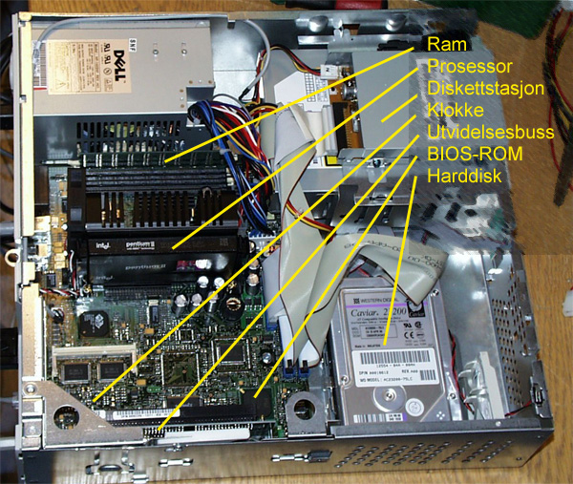
Inni datamaskinen
Hovedkortet
Prosessor (CPU)
Internminne (RAM),
DVD-spiller,
Harddisk
Strømtilførsel
Diverse utvidelseskort
Kontakter for tilkoblingen av skjerm, tastatur, mus og andre inn- og ut-enheter (i/u-enheter).

Slide 5
Hovedkort - motherboard
De viktigste komponentene er samlet på hovedkortet
Fordeler med å samle komponenter på ett kort er:
  Mindre avstand mellom komponenter = raskere overføring av data
  Enklere og rimeligere å produsere datamaskiner.
Utviklingen går mot at flere og flere funksjoner legges til hovedkortet. Håndtering av lyd, grafikk og lokalnett (Ethernet) er eksempler på funksjoner som tidligere lå på egne utvidelseskort, men som nå er integrert i hovedkortet.
Neste skritt er en komplett PC på en brikke.
På hovedkortet sitter de to viktigste delene i en datamaskin:
  Prosessor (engelsk: CPU, Central Processing Unit)
  Internminne (engelsk: RAM, Random Access Memory og ROM, Read Only Memory)

Slide 6
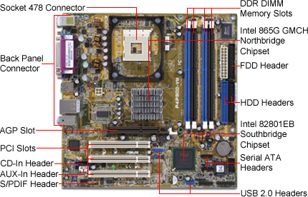
Hovedkort - Asus P4P800-VM (2003)

Slide 7
Datamaskinens arkitektur
Skiller mellom minne og prosessor
  vesentlig trekk ved datamaskinens arkitektur. Datamaskinen er en generell maskin som kan kjøre ulike programmer.
Program er kun data som kan lagres sammen med annen data i datamaskinens minne. Og det kan byttes ut etter behov, bare prosessoren kan tolke programmets instruksjoner.
Denne arkitekturen stod i sterk kontrast til de første datamaskiner hvor programmet var en del av selve datamaskinen. Skulle man omprogrammere datamaskinen, måtte man til dels bygge den om.

Slide 8
Von Neumann arkitektur
Forskeren, John von Neumann (1903-57), har fått æren av å ha designet den moderne datamaskinen.
I 1945 presenterte han en rapport som organiserte datamaskinen I fem deler:
  Aritmetisk enhet
  Kontrollenhet
  Hukommelse
  Inputenhet
  Utputenhet
Siden har dette vært den rådende modellen for alle datamaskiner.
Notes:
Hva med Babbage og Ada

Slide 9
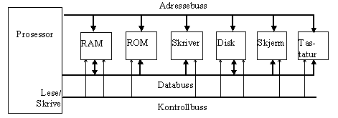
Busssystemet
Prosessoren er koblet sammen med internminnet og i/u-enhetene (tastatur, mus, skjerm og disker) ved hjelp av remser med ledninger som er etset inn i hovedkortet.
Disse kalles for busser
I alle datamaskiner er det tre busstyper:
adressebuss, databuss og kontrollbuss.

Slide 10
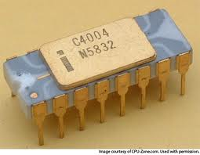
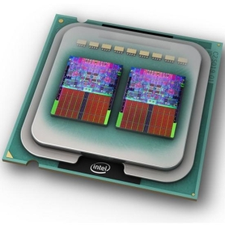
Prosessoren
Prosessoren (CPU - Central Prosessing Unit)
er selve hjernen i datamaskinen.
Den utfører alle beregninger og styrer de andre enhetene.

Slide 11
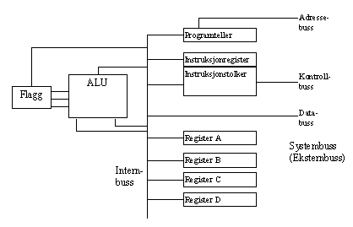
Prosessorens oppbygning
  ALU, Aritmetisk Logisk Enhet, som kan utføre enkle aritmetiske (regne) og logiske operasjoner.
  Registre som kan mellomlagre data.
  Internbuss som kobler registrene og ALU sammen.
  Programteller som holder orden på hvilken instruksjon som er den neste som skal hentes fra minnet.
  Instruksjonstolker som tolker hva som skal skje når en instruksjon kommer til prosessoren.
  Flagg som markerer statussituasjoner for eksempel mente ved addisjon og overfylte registre (engelsk: overflow).

Slide 12
Hvordan prosessoren virker
Prosessoren mottar data fra internminnet gjennom systembussens databuss.
Det er to typer av data:
Instruksjoner som
prosessoren skal utføre.
Data som den skal arbeide med.
Resultatet sendes tilbake
på systembussen.

Slide 13
Hver instruksjon til prosessoren er egentlig en binær tallkode
Eksempler på instruksjoner for Intel-486
Kode | Instruksjon | Forklaring | Klokkepulser
0000 0100 | ADD | Addisjon | 1
0010 0000 | AND | Logisk AND | 1-3
0011 1101 | CMP | Sammenligne | 1
1111 0110 | DIV | Divisjon | 16
Alle programmer består av sekvenser med slike tallkoder.
Koding på maskinnivå kalles Assembly-programmering. Brukes sjelden.

Slide 14
Von Neumann Machine simulator
http://vnsimulator.altervista.org/

Slide 15
Hva skjer når vi starter et program?
Programtelleren blir nullstilt og peker til den første instruksjonen i programmet som ligger i internhukommelsen RAM.
Prosessoren leser instruksjonen som programtelleren referer til og overfører den til instruksjonsregisteret.
Instruksjonstolkeren tolker instruksjonen og utfører den.
Når instruksjonen er ferdig utført, øker programtelleren med 1 og neste instruksjon blir lest(punkt 2)
Dette gjentar seg til prosessoren ikke har flere instruksjoner å utføre og programmet avslutter.

Slide 16
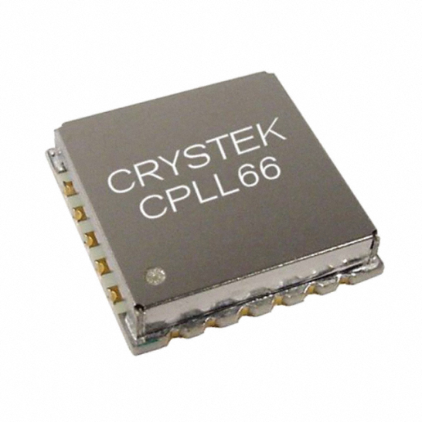
Klokkefrekvensen
Prosessoren kan utfører enkle operasjoner med ekstrem
høy hastighet.
På hovedkortet sitter en liten brikke (krystall) som genererer elektriske pulser. Den kalles datamaskinens klokke og styrer arbeidstakten til alle komponenter i datamaskinen.
For hver elektrisk puls den sender ut, kan prosessoren utføre en instruksjon.
Klokkepulsene sørger for at datamaskinen arbeider etter en jevn takt slik at data som fraktes på bussene ikke kolliderer.
En prosessor med en klokkefrekvens på 600 MHz kan utføre 600 millioner operasjoner i sekundet.
Problemet med høye klokkefrekvensene er at resten av elektronikken i datamaskinen ikke henger med. De klarer ikke å motta og sende data i et så høyt tempo. Derfor operer man ofte med to klokkefrekvenser, en høy intern klokkefrekvens for prosessoren og en lavere ekstern klokkefrekvens for kommunikasjon mot systembussen og internminnet.

Slide 17
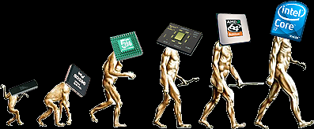
Prosessorens utvikling
år | Prosessor | Intern klokke | Ekstern klokke | Registre | Databuss | Kjerner
1971 | 4004 | 0,74 MHz | 0,74 MHz | 4 | 4 | 1
1978 | 8086 | 4,77 MHz | 4,77 MHz | 16 | 16 | 1
1982 | 80286 | 12 MHz | 12 MHz | 16 | 16 | 1
1985 | 80386 | 25 MHz | 25 MHz | 32 | 32 | 1
1989 | 80486 | 66 MHz | 33 MHz | 32 | 32 | 1
1993 | Pentium 100 | 100 MHz | 66 MHz | 32 | 64 | 1
1997 | Pentium II | 333 MHz | 66 MHz | 32 | 64 | 1
1999 | Pentium III | 5-800 MHz | 133 MHz | 128 | 64 | 1
2000 | Pentium 4 | 1,3 - 2 GHz | 400 MHz | 128 | 64 | 1
2002 | Pentium 4 | 4 GHz |  | 128 | 64 | 1
2005 | Nehalem | 10 Ghz |  | 128 | 64 | 1
2006 | Core 2 Duo | 1,2 -2,33 GHz |  | 128 | 64 | 2
2007 | Core 2 Quad | 1,066 Ghz |  | 128 | 64 | 4
2008 | Core i7 | 2,2 – 3,2 Ghz |  | 128 | 64 | 4

Slide 18
Hva avgjør hastigheten?
Klokkefrekvensen
Bredden på databussen
Størrelsen på registrene
  Store registre betyr at prosessoren kan utføre operasjoner med store tall uten å måtte dele dem opp, eller at den kan legge sammen flere tall i parallell. Størrelsen på databussen forteller oss hvor mye data som kan fraktes til prosessoren om gangen.
Antall kjerner 2 og 4, slik at prosessoren kan utføre flere oppgaver samtidig.
Hyper threading (logiske kjerner x2, x4)
Instruction-level parallelism (3-5 parallelle instruksjoner)
Notes:
e = a + b
f = c + d
m = e * f

Slide 19
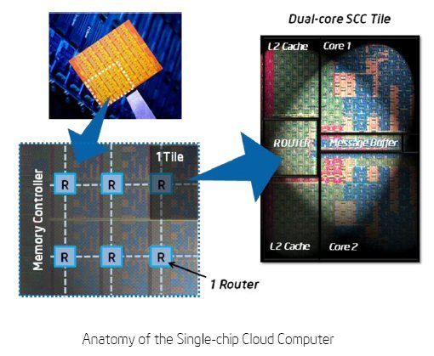
Mange kjerner
Windows 10 kan håndtere 256 kjerner (og to prosessorer)
Intel har utviklet en 48 kjerners prosessor med 1,3 milliarder transistorer som de kaller "Single-Chip Cloud Computer". Det er 48 kjerner på en brikke som er knyttet sammen i et eget nettverk med 24 rutere.

Slide 20
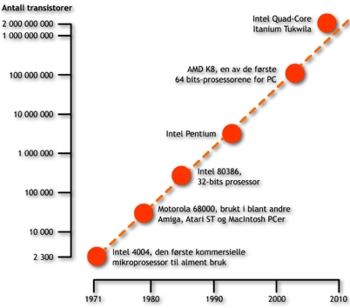
Moores lov
Antall transistorer i en prosessor vil doble seg hvert andre år.
Moores lov ble fremsatt i 1965 av Gordon Moore som var en av Intels grunnleggere.
Fra 1971 til 2010 har antallet transistorer i mikroprosessoren økt fra ca. 2300 til 2 milliarder.
(ca 20 fordoblinger på 40 år)

Slide 21
Hva er grensen???
2012: 220 atomer per transistorer
2020: 50 atomer per transistor
Kan man lage transistorer på 1 atom?

Slide 22
Moores lov justert
Antall kjerner på prosessorene vil dobles hvert andre år.
Men hvor mange kjerner trenger man?

Slide 23
CISC og RISC
-to hovedtyper av prosessorer
CISC (Complex Instruction Set Computer)
  CISC-prosessoren ble utviklet i en tid da RAM var dyrt å kjøpe. Da var det viktig at programmene var små, og at prosessoren gjorde mest mulig for hver instruksjon den fikk. Derfor lagde man prosessorer med mikroprogrammer. En CISC prosessor kan tilby et stort sett av instruksjoner, og mange av instruksjonene er komplekse og trenger flere klokkepulser for å bli utført
  Ulemper: Dyre å konstruere, flere instruksjoner tar lang tid å utføre, og over 60% av alle transistorene brukes til å lagre mikroprogrammene og mange av de komplekse instruksjonene i brukes aldri eller sjelden.
RISC (Reduced Instruction Set Computer)
  Redusere antall instruksjoner til et minimum.
  95% av alle instruksjonene kan gjennomføres innenfor en klokkepuls
  Sparer mange transistorer på ikke å ha mikroprogrammer. Dermed kan man legge flere funksjoner i prosessoren, slik som: Grafisk prosessor, mer cache osv.
  Større programmer fordi noen oppgaver må løses i programkoden i stedet for av prosessoren direkte.
I dag er de fleste (alle) prosessorer konstruert etter RISC-prinsippet

